Slide 1
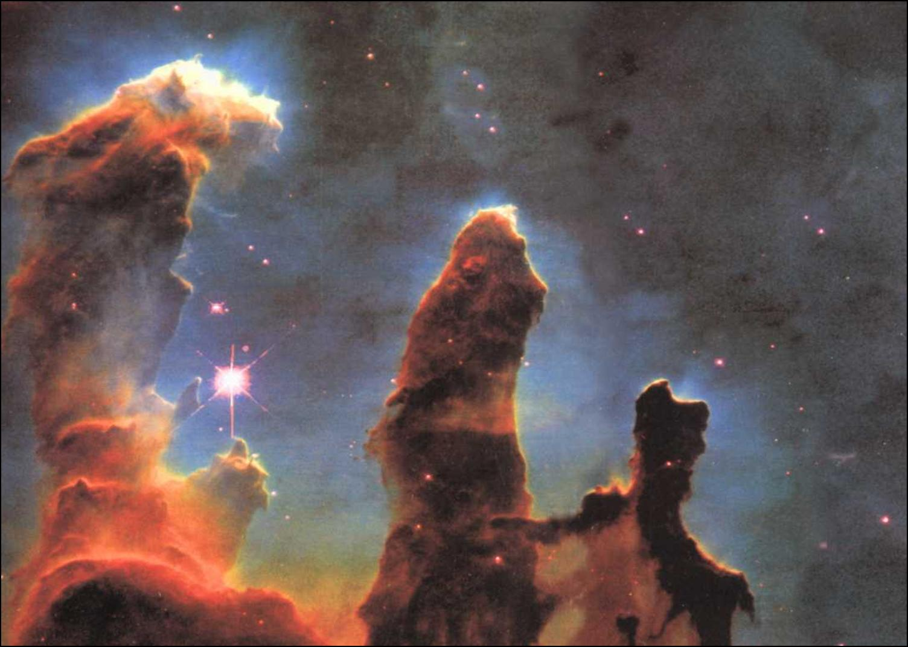
§14.1 狭义相对论的历史背景

Slide 2
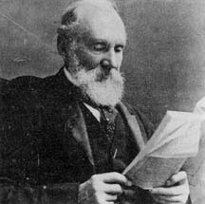
一.狭义相对论产生的基础
1.经典力学获得了巨大的成功。
2.麦克斯韦、赫兹建立起完善的电磁场理论。
3.发现了电子、质子，对物质构成有了初步的了解。
Kelvin, Lord William Thomson (1824-1907) Scottish mathematician and physicist。
"There is nothing new to be discovered in physics now. All that remains is more and more precise measurement."

Slide 3
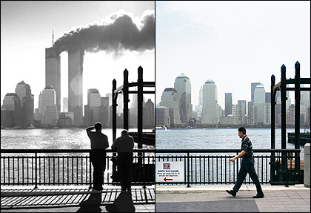

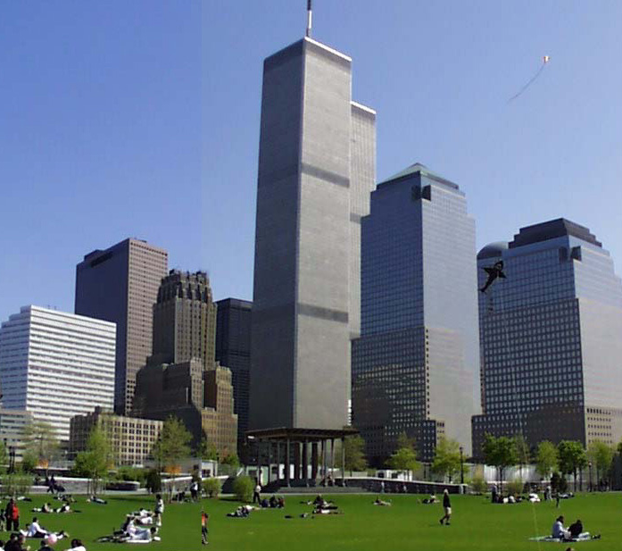


“在物理学晴朗天空的远处，还有两朵小小的令人不安的乌云”。即:
迈克尔逊—莫雷实验和黑体辐射的紫外灾难。
相对论诞生
量子理论诞生

Slide 4
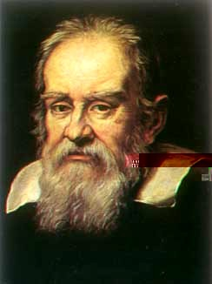
二.经典理论所遇到的挑战
一切力学规律在惯性参照系中的形式均相同，这称为牛顿力学的相对性原理或力学规律伽利略变换的协变性(covariance)。
物理事件A
( event A )
v
（伽利略变换）
事件A
伽利略

Slide 5

两事件A、B的时、空间隔分别为：
若A、B同时发生，则：
同时性是绝对的，不依赖于参照系；同时发生的两事件的空间间隔也是这样或长度的测量是绝对的！这就是经典力学的绝对时空观。
v
A
B

Slide 6

若A、B同时发生，则：
同时性是绝对的，不依赖于参照系；同时发生的两事件的空间间隔也是这样或长度的测量是绝对的！这就是经典力学的绝对时空观。
v
A
B

Slide 7
伽利略变换认为：在所有的惯性系中力学定律都是相同的。经典时空观中时间与空间都是绝对的，彼此无关。
1.长度不变
4.绝对同时性
2.时间不变
5.质量不变
3.速度相加
6.惯性系中所有力学规律相同

Slide 8






矛盾：S系中两个静止的点电荷间只有静电力的作 用；但在S’系中却发现两者除了有静电力作用外，还有磁力相互作用。
(在S系中测量)
(在S’系中测量)

Slide 9
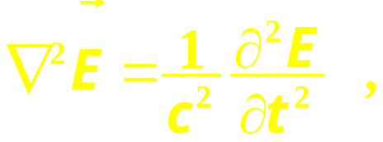
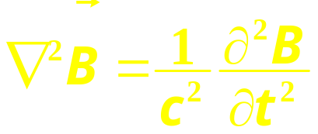
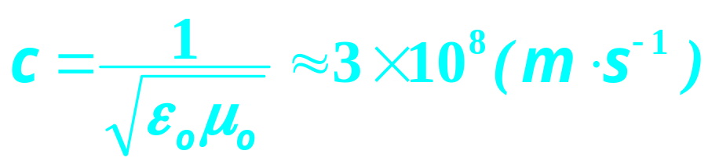
矛盾：在伽利略变换下，Maxwell方程组应在不同的参照系中具有相同的形式，若在真空中，则有
上式揭示了光的电磁本质，其真空速度不依赖具体的参照系，为普适常量，与伽利略变换中的速度叠加原理产生矛盾！

Slide 10
抉择一：认为牛顿定律及其相应的绝对时空观是正确的，对Maxwell方程组可用机械波方法进行处理，即光的速度只与媒质有关，而与参照系无关。
那么，在真空中光的传播所依赖的媒质是什
么？
-----------以太(ether)！
当时认为：以太存在于真空中，渗透在大气及一切气体和固体中，具有极小的质量和极大的刚性。相对于以太静止的惯性参照系似乎就是牛顿的绝对时空。

Slide 11
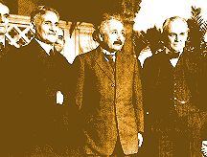
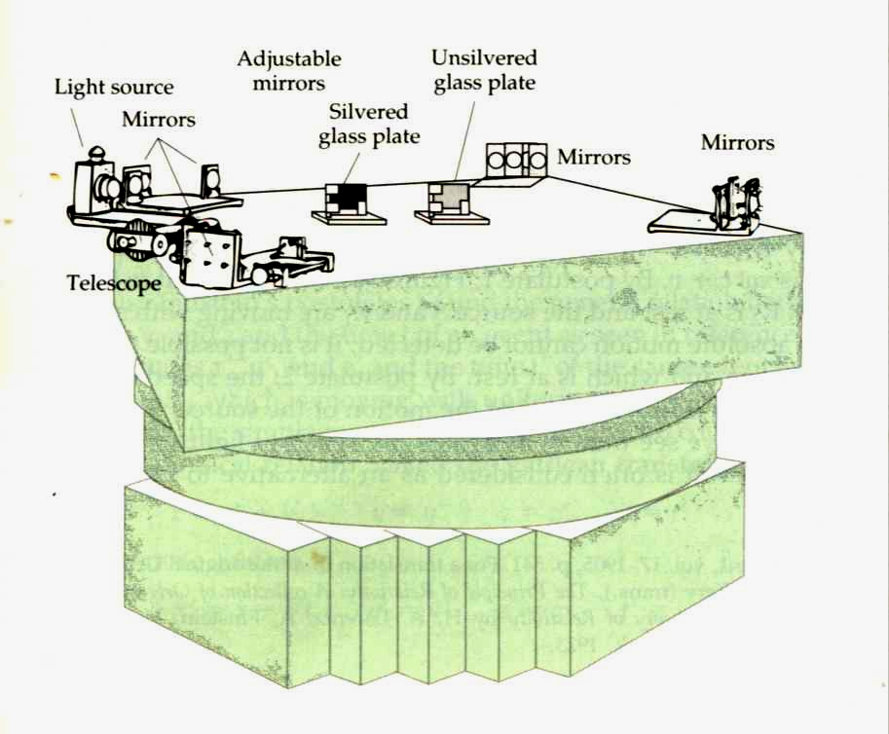
1. 迈克尔逊—莫雷实验，利用光波沿不同方向传播后相干叠加的方法，试图证明地球相对“以太”运动。可实验得出的结论是地球上没有“以太”风。

Slide 12
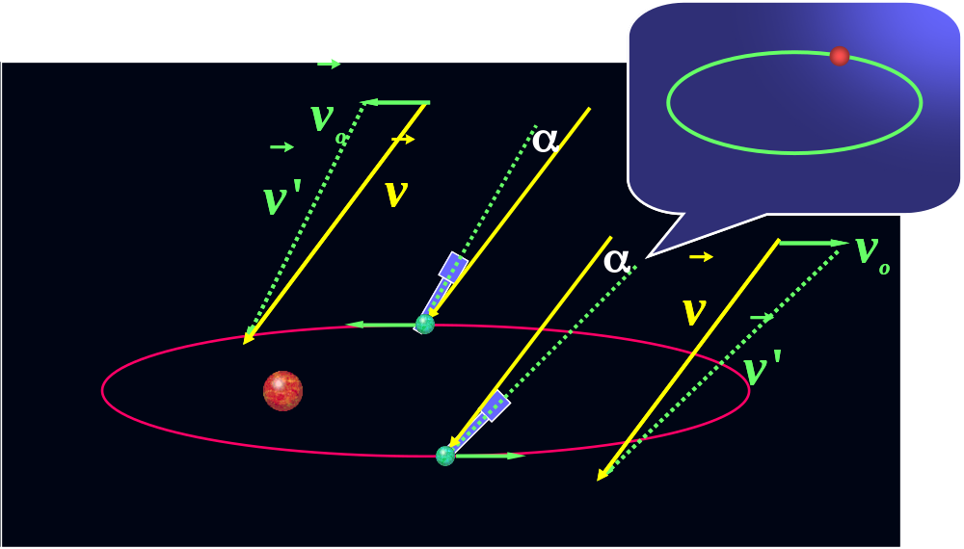
2.光行差 (The Aberration of Light)
若以太存在，则光的速度可以大于3×10⁸ m/s 。太阳相对以太静止，地球在以太大海中以 3×10⁴ m/s (地球绕太阳公转的速度)的速度运动。

Slide 13

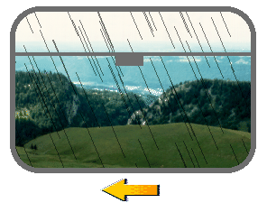
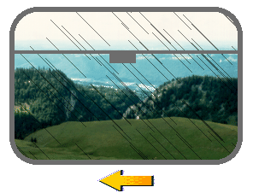
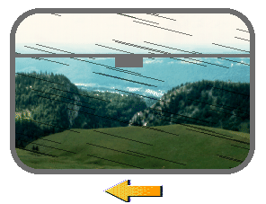
0 km/hour
30 km/hour
60 km/hour
250 km/hour

Slide 14


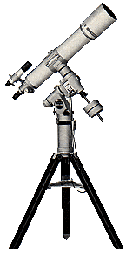

地球相对以
太运动方向
（…六个月后）

Slide 15
2.光行差 (The Aberration of Light)
若以太存在，则光的速度可以大于3×10⁸ m/s 。太阳相对以太静止，地球在以太大海中以 3×10⁴ m/s (地球绕太阳公转的速度)的速度运动。

Slide 16




3.“魅星”现象
远处的行星运动时，如果速度可以叠加，则在每一时刻，同一颗星在空间不同位置发出的星光有可能在同一时刻到达地面，在天空同时出现两颗星的影像，称为魅星。但是天文观察结果从来没有出现过这种双星现象。

Slide 17
抉择2：摒弃“以太”的绝对时空，但继续接受相对性原理（即惯性系是等价的）的普遍性。
爱因斯坦在1905年发表的《论动体的电动力学》文献中提出了两个基本假设，宣告了相对论的诞生。
1. 一切物理规律在所有惯性参照系中都具有相同的形式，即所有惯性参照系对运动的描述都等效。 （惯性系等价原理）
2. 光速为一常量，与惯性参照系的选择无关。
（光速不变原理）

Slide 18
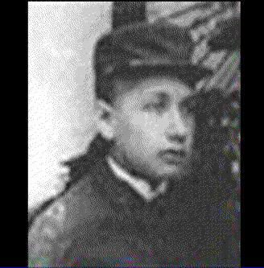
1905-1915年先后创立了狭义相对论和广义相对论，提出了相对时空观。提出的著名质能关系 E=mc²，开创了人类利用核能的先河。提出的引力场理论，为人类认识宇宙的演化奠定了理论基础。
1905年首次提出了光量子假设，为此
获得1921年诺贝尔物理奖。
1906年用量子理论说明了固体热容与
温度的关系。为人类认识微观领域物
体的运动规律做出了开创性的贡献。
阿尔伯特．爱因斯坦
Albert Einstein
1879-1955

Slide 19
1912年用量子理论建立了光化学定律。
1916年用量子理论提出了自激发射与受激发射的概念，为光的受激辐射（激光）奠定了理论基础。
1924年提出量子统计法:玻色－爱因斯坦统计法。
1917年起运用广义相对论的时空结构开创了各宇宙学研究的新纪元。并与1946年后发展为宇宙大爆炸论。
阿尔伯特．爱因斯坦
Albert Einstein
1879-1955
www.treasure-troves.com/
bios/ topics/ physicists

